Slide 1
Les chants d’Orphée
Jean Delville
Orphée mort

Slide 2
Les traits majeurs du mythe d’Orphée repris par les chrétiens
Le chant chrétien d’Orphée
- Par sa voix et sa musique, il est un maître d’harmonie et apaise les forces sauvages de la nature (animaux, forêts, torrents, pierres,…) / des passions humaines
- Prophète des mystères / théologien, il conduit l’âme à la contemplation du divin par la musique: il est un μουσικός ἀνήρ (« homme des Muses », filles de Mnémosyne, déesse de la Mémoire)
- Descente aux enfers / initié aux mystères de l’au-delà et échec du retournement
- Une certaine ascèse du regard
FRIEDMAN, J. B., Orphée au Moyen Âge, Fribourg / Paris, Éditions universitaires Fribourg / Cerf, 1999.
VIEILLEFON L., La figure d’Orphée dans l’antiquité tardive. Les mutations d’un mythe : du héros païen au chantre chrétien, Paris, De Boccard, 2003.
JOURDAN F., Orphée et les Chrétiens. La réception du mythe d’Orphée dans la littérature chrétienne grecque des cinq premiers siècles. Tome I: Orphée, du repoussoir au préfigurateur du Christ. Réécriture d’un mythe à des fins « protreptiques » chez Clément d’Alexandrie — Tome II. Pourquoi Orphée ?, Paris, Les Belles Lettres (Anagôgê), 2010-2011.
Catacombes de Domitille

Slide 3
Le chant chrétien d’Orphée
La problématique des « figures » mythiques.
Rejet et réhabilitation
Les philosophes
F. BUFFIÈRE, Les mythes d’Homère et la pensée grecque, Paris, Belles Lettres, 1956.
— le mythe véhicule une théologie mensongère et souvent immorale; la poésie est le langage de la séduction et de l’illusion.
— mais le mythe est aussi un langage allégorique qui accompagne efficacement l’enseignement philosophique; et la poésie est « fileuse de mémoire » et donne accès à des « vérités » cachées.
— Orphée, fils de Calliope, la muse de la poésie épique « à la belle voix » , elle-même fille de Zeus et Mnémosyne, la déesse de la Mémoire
« Tout chez le poète n’est qu’impiété,
si rien n’est allégorique »
Héraclite le rhéteur (Ier s. A/P CN)

Slide 4
La problématique des « figures » mythiques.
Rejet et réhabilitation
B. Le christianisme
P.-A. DEPROOST, « Ficta et facta ». La condamnation du « mensonge des poètes » dans la poésie latine chrétienne, dans Revue des Études Augustiniennes, t. 44 (1998), p. 101-121.
J. PÉPIN, Mythe et allégorie. Les origines grecques et les contestations judéo-chrétiennes, Paris, Études Augustiniennes, 1976.
H. RAHNER, Mythes grecs et mystère chrétien, Paris, Payot, 1954.
(on peut ajouter…)
— les dieux sont des démons
— mais la pratique de l’exégèse typologique autorise les chrétiens à parler en « figures »
— utilisé « en immergence » ou « à rebours » le mythe peut devenir un vocabulaire poétique pour expliquer des mystères de la foi, et la poésie retrouve sa légitimité de langage « oraculaire » (e.g. commentaire de la quatrième Bucolique de Virgile par Constantin / la théorie des « obliquae figurationes » de Lactance).
« La fable du vol de Dédale ne peut être vraie
s’il n’est pas faux que Dédale ait volé »
Saint Augustin

Slide 5
II. La figure du poète musicien
A. Moïse et Musée
— eau / moy(s) : l'étymologie de Flavius Josèphe fait de Moïse le « saluatus ex aqua » (Antiquités judaïques II, 228 ; voir la traduction latine de Cassiodore, qui a diffusé l'étymologie dans tout le moyen âge latin) ;
— eau / musa : Servius associe les Nymphes des fleuves et fontaines, et les Muses (in buc.VII, 21) , au titre que « le mouvement de l’eau produit de la musique comme nous le voyons dans les hydraules ». Étymologie de « musicus ». Orphée est le fils de la Muse Calliope.
— les deux traditions sont associées chez Sédulius Scottus, dans son Commentaire sur l'art majeur de Donat : Moïse, sauvé des eaux, a partie liée avec la musique, que l'eau contribue à faire naître dans l'orgue hydraulique ; il est parfois associé à Musée, le fils, le disciple ou même, selon cette tradition, le maître d’Orphée.
— Testament d’Orphée à son disciple Musée (édité, traduit et commenté par Fabienne Jourdan)
Lubin Baugin (1610-1663)
Moïse sauvé des eaux

Slide 6
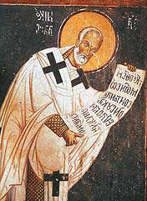
II. La figure du poète musicien
B. Clément d’Alexandrie
« Les poètes de leur côté, qui ont appris des prophètes la théologie, donnent beaucoup d’enseignements philosophiques de façon détournée, je veux dire Orphée, Musée, Linos, Homère, Hésiode et les sages de cette sorte. Pour eux le voile qui les sépare de la foule, c’est le charme de la poésie. Quant aux songes et aux symboles, ils ont tous quelque obscurité pour les hommes, non par un motif de jalousie (il n’est pas permis de supposer des passions en Dieu), mais afin que la recherche s’ingénie à pénétrer le sens des énigmes, et qu’ainsi elle monte et s’élance à la découverte de la vérité. » (Stromates, V, 4, 24, 1-2).
Protreptique, I, 1-3 : Amphion, Arion, Orphée, Eunomos.
Orphée est un « imposteur » : sophistès / apatèlós >< « nouveau chant » du Christ qui établit une nouvelle harmonie dans le macrocosme de la création et le microcosme de l’âme humaine pacifiée. Le cosmos et l’âme humaine sont la musique du Logos divin : croisement de l’image profane de la cithare et de l’image biblique du souffle de Dieu dans l’œuvre créatrice.

Slide 7
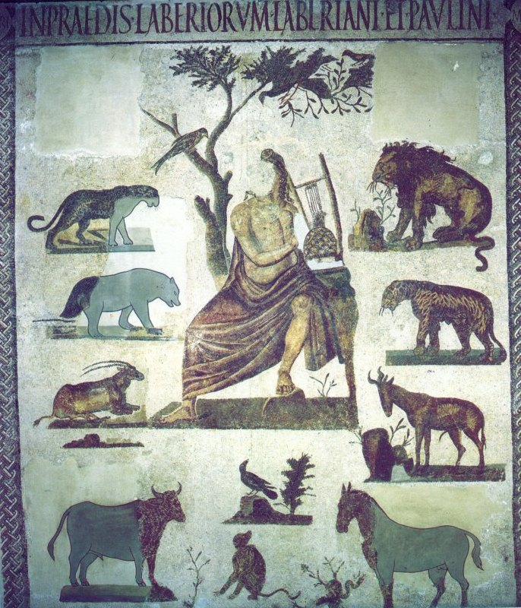
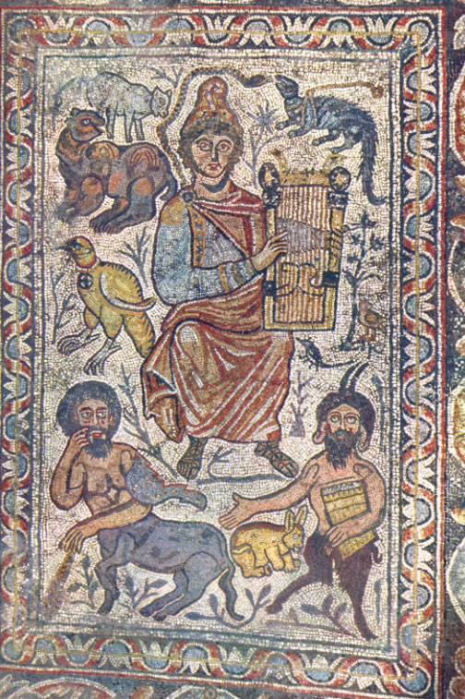
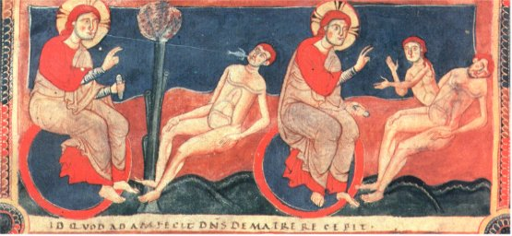

Slide 8
II. La figure du poète musicien
C. Eusèbe de Césarée
Laudes Constantini (PG, t. 20, 1409 C-D) : chant d’Orphée // Logos de Dieu. Mais il n’y a plus de condamnation du mythe, qui devient ici un langage figuré.
D. Lactance
Institutions divines (I, 5, 4-7) : Orphée est le plus ancien des poètes ; cette antiquité lui a donné accès à une forme de lucidité prophétique. Il n’est plus une « figure » du Logos ; il en devient un « prophète ».

Slide 9
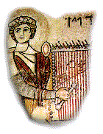
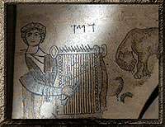
II. La figure du poète musicien
E. Les poètes chrétiens et les symbolismes de la cithare
1. Hilaire de Poitiers (IVe s.) : « Felix propheta Dauid primus organi/ in carne Christum hymnis mundo nuntians » ;

Slide 10
II. La figure du poète musicien
E. Les poètes chrétiens et les symbolismes de la cithare
2. Paulin de Nole (fin du IVe s.) :
(carm. 20, 32 sq) :
« Nous n’avons qu’un art, la foi ; qu’une musique, le Christ : il enseigna à réconcilier la merveilleuse paix de l'harmonie, autrefois dissonante, qu'il conféra à un seul corps en assumant l'humanité ; il y mêla la bonté de la divinité en y infusant sa puissance, afin d'établir et d'unifier en sa personne les deux natures si éloignées l'une de l'autre... Il est donc vraiment pour nous le Créateur musicien, le David authentique : il restaura la cithare de notre corps, qui gisait depuis longtemps désassemblée et tombée en poussière, et en Seigneur la répara en l’assumant à son usage, alors que ses cordes rompues par l'antique faute la réduisaient au silence... C'est pour rénover cette cithare que Dieu lui-même, notre maître, la déposa et la suspendit lui-même à l'arbre de son bois, et la renouvela en détruisant par sa croix le péché de la chair. Et c’est ainsi qu’il assembla une cithare mortelle, unie par des nombres célestes, cithare unique composée à partir de peuples divers, en ajustant en un seul corps des peuples de toute race. Par suite, quand ses cordes sont touchées par le plectre du Verbe, la voix de la cithare évangélique emplit toutes choses de la louange de Dieu ; par tout l’univers résonne sans cesser la lyre d’or du Christ, d’une seule mélodie en langues innombrables, et celles-ci font entendre à Dieu, en réponse, des chants nouveaux sur des cordes égales. »

Slide 11
II. La figure du poète musicien
E. Les poètes chrétiens et les symbolismes de la cithare
Tout le mystère du salut se trouve ainsi exprimé dans une imagerie musicale qui évoque successivement:
– l’Incarnation : le Christ rétablit l’harmonie primitive en réconciliant dans sa personne les deux natures, divine et humaine ; image (néo-) platonicienne du corps/cithare: le corps est une « cithare muette » animée par l’âme;
– la Rédemption : le bois de la cithare // bois de la Croix (cf. Nicétas de Rémésiana) ; lecture christique du psaume 136 (Sur les fleuves de Babylone);
– la Pentecôte : la « lyre d’or » (cf. Pindare, Horace) est l’instrument de la consonance universelle ;

Slide 12
II. La figure du poète musicien
E. Les poètes chrétiens et les symbolismes de la cithare
2. Paulin de Nole (fin du IVe s.) :
(carm. 27, 72 sq) :
« Ainsi que, sur la cithare, l’exécutant, sous le coup d’un seul plectre, émeut les cordes dissonantes,… ainsi le Dieu musicien et unique arbitre de l’harmonie de tous les sons, émue par lui à travers tous les éléments de l’univers, le Dieu artisan de la nature et de tout art,… par son souffle unique en tous les hommes, comme s’il avait joué d’un plectre aisé sur les cordes d’une lyre, il fit résonner la même proclamation en des langues diverses, en faisant retentir des sons variés à travers des instruments humains. »

Slide 13
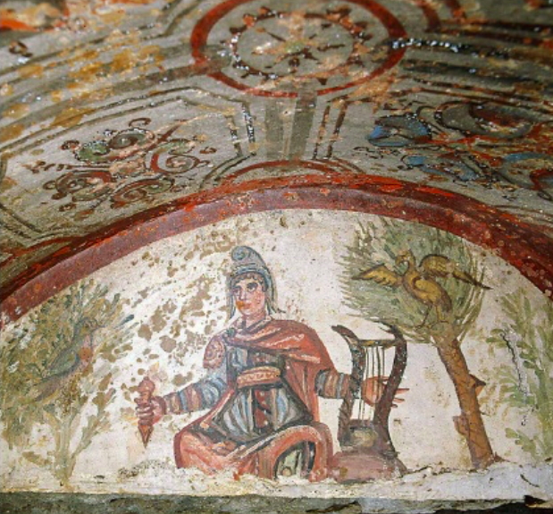
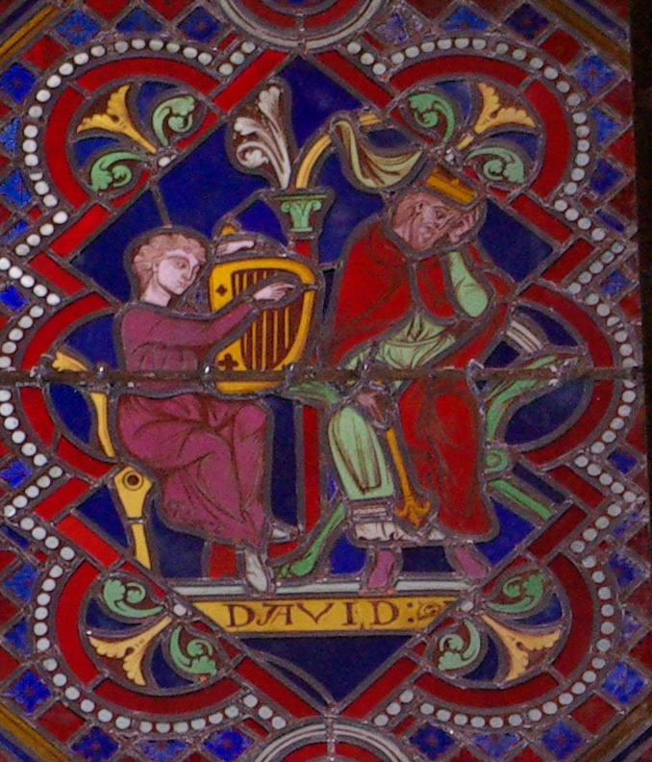
II. La figure du poète musicien
E. Les poètes chrétiens et les symbolismes de la cithare
3. Sédulius (début du Ve s.) :
(carm. Pasch. I, 23-26) :
« Pourquoi moi, habitué par les chants de David à faire sonner les odes sur les dix cordes, à tenir modestement ma place dans un chœur saint et à psalmodier les choses du ciel en des paroles apaisantes, tairais-je personnellement les merveilles éclatantes du Christ porteur du salut ? »
Placida uerba : David et Orphée.
Catacombes des saints Pierre et Marcellin

Slide 14
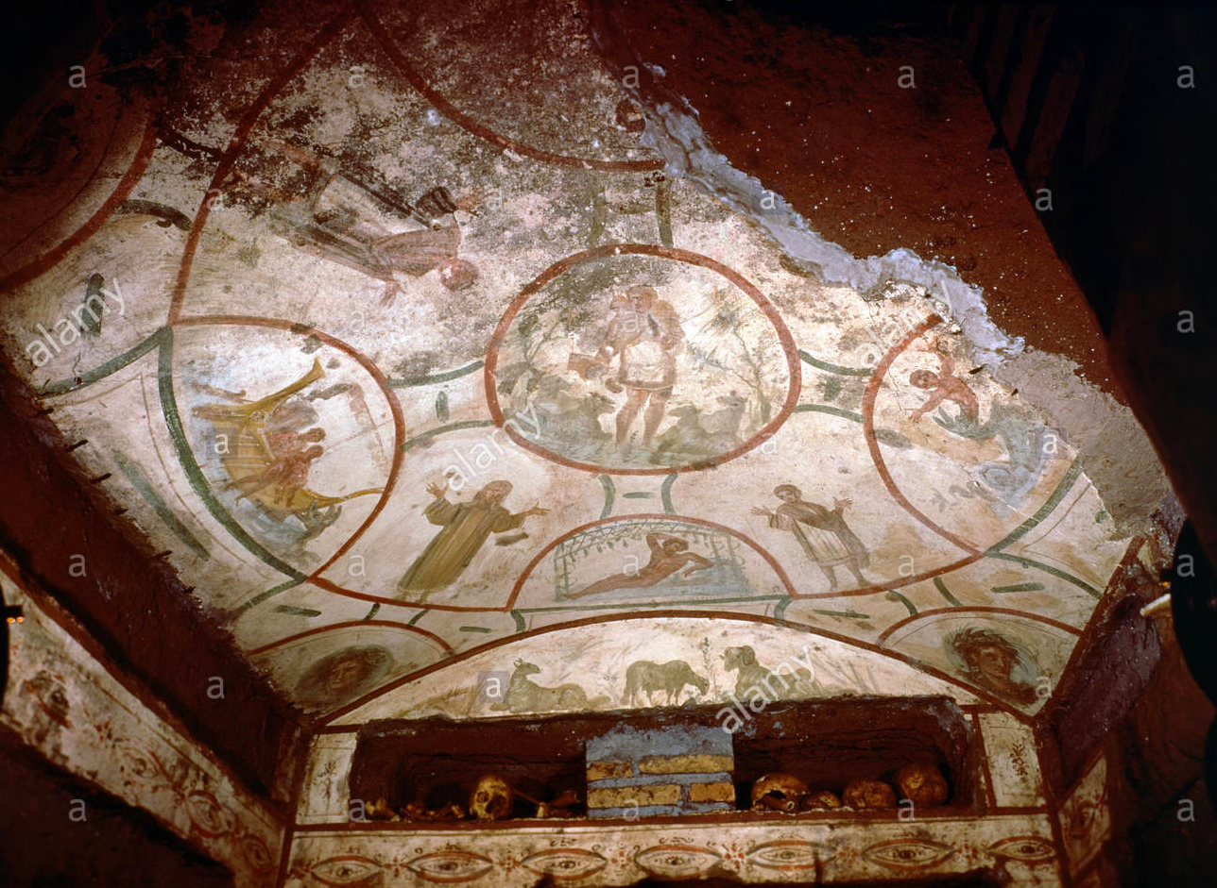
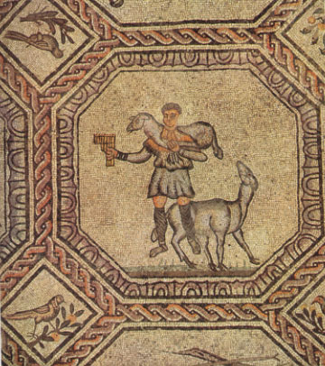
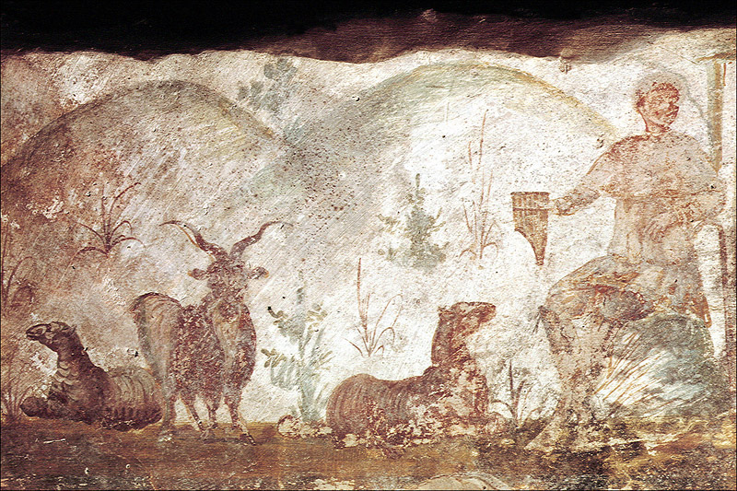
II. La figure du poète musicien
F. Orphée et le Bon Pasteur
Basilique d’Aquilée
Catacombes de Domitille
Catacombes des saints
Pierre et Marcellin

Slide 15
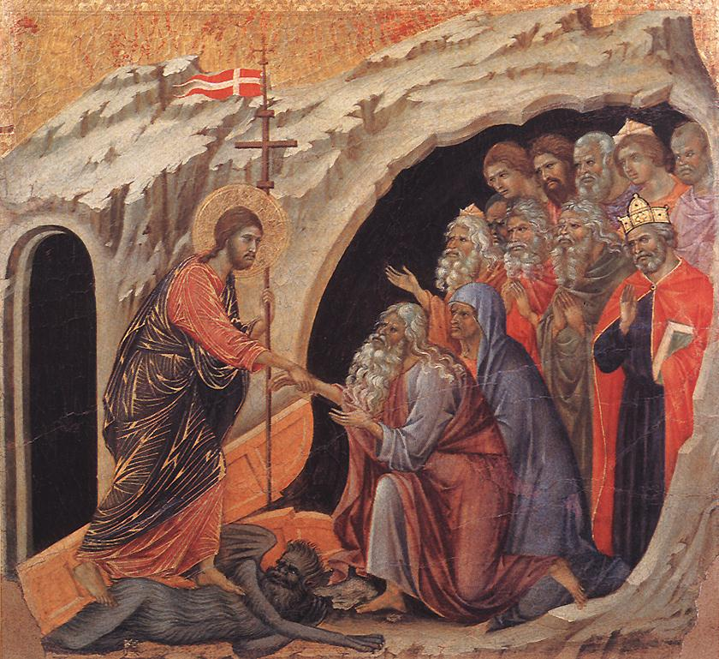
III. Orphée: la descente aux enfers

Slide 16
III. Orphée: la descente aux enfers
Arator, Historia apostolica, I, 4-20 :
4 …dignatus ut ima
tangeret inferni, non linquens ardua caeli
soluit ab aeterna damnatas nocte tenebras
ad Manes ingressa dies ; fugitiua relinquunt
astra polum, comitata Deum ; cruce territa Christi
uult pariter natura pati, mortisque potestas
10 se uincente perit, quae, pondere mersa triumphi,
plus rapiens nil iuris habet ; diuinaque uirtus
rursus membra ligans animata cadauera mouit ;
ad uitam monumenta patent, cineresque piorum
natalem post busta nouant. Lux tertia surgit ;
15 maiestas cum carne redit speciemque coruscam
umbrarum de sede refert ut ab exsule limo
interclusa diu patriae repetatur origo.
Omnipotens parat ipse uias et corpora secum
post tumulos regnare iubet ; moriente ueneni
20 semine, florigero sua germina reddidit horto.
Proba, Cento, 631-632. 634-635 :
Extemplo commotae Erebi de sedibus imis
umbrae ibant tenues…
Quin ipsae stupuere domus atque intima Leti
Tartara et umbrosae penitus patuere cauernae.

Slide 17
III. Orphée: la descente aux enfers
Arator, Historia apostolica, I, 4-20 :
« Le Christ a daigné toucher la profondeur de l'Enfer sans quitter les sommets du ciel ; le jour a libéré de la nuit éternelle les ténèbres damnées, après être entré chez les Mânes. Dans leur fuite, les astres abandonnent le ciel pour accompagner Dieu : effrayée par la croix du Christ, la nature veut subir une souffrance égale, et la puissance de la mort périt dans sa propre victoire ; engloutie sous le poids du triomphe, la mort a perdu tous ses droits, en ravissant davantage. En liant à nouveau les membres, la puissance divine a ranimé les cadavres; les tombeaux s'ouvrent à la vie et les cendres des saints renouvellent le jour de leur naissance après leur sépulture. Le troisième jour se lève : la majesté revient avec sa chair et rapporte du séjour des ombres une beauté étincelante, de sorte que, longtemps séparée de sa patrie par l'exil du limon, l'origine est retrouvée. Le Tout-Puissant prépare lui-même les voies, et invite les corps à régner avec lui après leur mort ; tandis que la semence du venin se meurt, le Christ a rendu au jardin fleuri ses propres semences. »
a. Descente
— spectacle cosmique en clair-obscur ;
— chemin rouvert des enfers au ciel en suivant le nouvel arbre de vie (cfr. Verg., georg. II,291-292 : aesculus imprimis, quae, quantum uertice ad auras/ aetherias, tantum radice in Tartara tendit : « Le chêne-vert, notamment, dont la tête est aussi voisine des régions de l’éther que de ses racines il s’étend vers le Tartare ») ;
— entrée du Jour dans l’obscurité des enfers // entrée d’Orphée chez les Mânes : cfr. v. 7 et Verg., georg., IV,469 ;
— les astres « accompagnent » le Christ dans son voyage infernal ;
— effroi des éléments naturels // stupeur des enfers au chant d’Orphée ;
— l’obscurité des enfers est semblable à celle du regard éteint d’Œdipe (cfr. Stat., Theb., I,46-47) ;
— combat d’allégories : mort de la mort ; victoire juridique (// Orphée qui demande aux divinités infernales de postposer leur droit sur la vie d’Eurydice, dans Ov., met. X, 32-39) ; triomphalisme théodosien de la Croix victorieuse ;
b. Remontée
— Libération des âmes des enfers: arrachement aux liens de la mort;
— Vision épique du retour du héros victorieux accompagné des trophées de sa victoire : voir Verg., Aen., XI, 1-13 (trophée de Mézence) ; « trophée de la chair » ressuscitée ;
— restauration du Paradis reconquis ;
— spectacle cosmique en clair-obscur ;
— moriente ueneni semine >< morsure du serpent au talon d’Eurydice

Slide 18
IV. Orphée: un autre regard
Boèce, Consolation de Philosophie, III, carm. 12.
Heureux qui a pu contempler / du bien la source lumineuse ; / heureux qui a pu détacher / ses lourdes chaînes de terre. / Jadis un poète thrace, / pleurant la mort de son épouse, / après que, de ses tristes mélodies, / il eut fait accourir les forêts émues, / et s’arrêter les fleuves, / et que la biche eut allongé sans frayeur / son flanc aux côtés de lions féroces, / et que le lièvre eut regardé sans crainte / le chien déjà apaisé par le chant, / alors qu’un feu plus ardent / lui brûlait le fond du cœur / et que ses chants qui avaient soumis toutes choses / n’en charmaient pas le maître, / déplorant les cieux insensibles, / il se rendit dans les demeures d’en-bas. / Là, accompagnant des sons de sa lyre / ses chants enjôleurs, / tout ce qu’il avait puisé aux principales / sources de sa mère divine, / que lui donnait son chagrin impuissant, / que lui donnait son amour redoublant sa peine, / il le pleure jusqu’à émouvoir le Ténare / et d’une douce prière il demande / grâce aux seigneurs des ombres. / Saisi par ce chant inouï, le portier / aux trois têtes se fige d’étonnement ; / les déesses vengeresses / qui secouent de crainte les coupables, / tristes, fondent en larmes. / La roue rapide d’Ixion / n’entraîne plus la tête / et bien qu’affligé d’une longue soif / Tantale détourne les yeux du fleuve. / Tandis que le vautour est rassasié de mélodies, / il ne déchire plus le foie de Tityos. / Enfin : « Nous sommes vaincus », dit / le juge des ombres, apitoyé ; / « Nous accordons à cet homme de ramener /son épouse achetée au prix de son chant. / Mais qu’une loi limite ce cadeau : / jusqu’à ce qu’il ait quitté le Tartare, / interdiction de tourner les yeux ! » / Qui imposerait sa loi à ceux qui s’aiment ? / L’amour est pour lui-même la plus grande loi. / Hélas !, tout près des frontières de la nuit, / Orphée son Eurydice / vit, perdit et tua. / Vous, cette histoire vous concerne, / vous qui, dans la lumière céleste / cherchez à conduire votre âme. / Car celui qui, vaincu, aurait tourné son regard / vers l’antre du Tartare, / tout ce qu’il emporte de plus précieux, / il le perd tandis qu’il regarde les lieux d’en-bas.

Slide 19
IV. Orphée: un autre regard
A. Composition du poème :
Composition d’ensemble
1. Introduction (v. 1-4) : appel à la quête du vrai bien et au détachement des liens terrestres : double macarisme, qui répond à la fin du poème central de la Consolation (III, metr. 9, 23-24) : Da fontem lustrare boni, da luce reperta/ in te conspicuos animi defigere uisus (" Accorde de visiter la source du bien, de trouver ta lumière et de ne plus poser que sur toi les regards de l’âme ") ; le poète exprime ici sa joie d'avoir été exaucé, en reprenant l’intonation d’une formule virgilienne célèbre : Felix qui potuit rerum cognoscere causas (georg. II, 490) : depuis Socrate et Platon, morale et connaissance sont très étroitement liées ;
2. la légende d’Orphée (v. 5-51) ;
3. morale de la " fable " : il faut fuir les réalités inférieures, une fois qu'on a appris à connaître les réalités supérieures (v. 52-58).
b. La légende d’Orphée (v. 5-51) :
1. la plainte d'Orphée, v. 5-19 (15 vers) : verbes au passé ;
2. l'émotion aux enfers, v. 20-39 (20 vers) : illic (v. 20) : dominante au présent, à l’exception de traxit au v. 39, qui termine cette section : Orphée y déploie toutes les ressources de son art pour toucher les divinités d'en-bas (v. 20-28), et paralyse ainsi bourreaux et suppliciés (v. 29-39) ;
3. le dénouement de la tragédie, v. 40-51 (12 vers) : accord du juge infernal pour restituer Eurydice, mais un regard en arrière annule l'effet du chant merveilleux ; cette section est interrompue par une intervention de l’auteur pour commenter le récit (v. 47-48) ; le v. 51 qui clôture la partie narrative aligne trois verbes au parfait en une sorte de réécriture tragique du fameux Veni, uidi, uici de César.
Soit très exactement 45 vers pour la partie narrative du poème, dont 15 sont consacrés à la plainte d’Orphée et le double, 30 vers, aux événements qui se passent dans les enfers, les v. 47-48 étant exclus de la narration. Poids expressif du dernier mot de la partie narrative : occidit : exception métrique et gravité de l’accusation portée contre Orphée et l’amour.

Slide 20
IV. Orphée: un autre regard
B. Au fil du texte
1. Rapport mythologique sommaire ; aucune allusion à la fin d’Orphée.
2. Description classique des enfers, de ses bourreaux et de ses suppliciés.
3. Sources antiques : reprises textuelles et narratives des Géorgiques de Virgile, des Métamorphoses d’Ovide et des tragédies de Sénèque. Mais Boèce est moins prolixe qu’Ovide, moins baroque que Sénèque, et montre pour Orphée la même pitié que Virgile ; comme Sénèque (Hercule sur l’Oeta), Boèce ne retient que trois suppliciés locataires des enfers visités par Orphée : Ixion, Tityos, Tantale.
4. L’originalité de Boèce tient dans la composition du poème :
il ne retient que les trois parties obligées pour la cohérence du mythe : plainte d’Orphée / descente aux enfers / remontée ; il omet les détails de la mort d’Eurydice et le sort d’Orphée après son échec ;
chaque partie est organisée autour d’un noyau central : enchantements terrestres / enchantements infernaux / discours direct du maître des enfers ;
dans chacune des parties, la force de l’amour et la puissance du chant sont étroitement associées ; le chant d’Orphée est conditionné par son amour pour Eurydice.
échec tragique de l’amour et du chant.
5. Fabula :
la légende d’Orphée dénonce l’impuissance de la poésie et de la musique dans la détresse (cfr. le début de l’œuvre) ; la poésie doit être relayée par la philosophie (voir III, pr. 1) ;
l’introduction et la conclusion contiennent l’enseignement philosophique : lumière du bien >< liens terrestres ; reprise de l’image platonicienne de la caverne et du " regard vers le bas " ; affectus >< ratio.

Slide 21
Conclusion
Le mythe d’Orphée, une certaine ascèse du regard poétique chrétien.
Le regard que le poète chrétien pose sur l'univers sensible, et donc sur tous les plans successifs de l'imaginaire, est celui d'une contemplation qui est, plus encore que celle de Platon et de Plotin, emportée – ou transportée, au sens de la translatio qui est aussi métaphore – par les choses visibles aux choses invisibles. Le poète chrétien réalise dans le langage spéculaire de son art l’intuition fameuse de 1 Co 13, 12 : « Nous voyons maintenant dans un miroir, en énigme, mais alors nous verrons face à face », tant il est vrai que la poésie est, en définitive, comme le rappelle le mythe d’Orphée lui-même, une certaine ascèse du regard qu’il faut savoir « détourner » des faux biens pour l’orienter vers la vraie lumière de la vérité divine. « L'opaque pupille charnelle n’aperçoit que l'opacité des choses, dit le poète Prudence, mais la limpidité de l'âme est capable de voir ce qui est transparence » (perist. X,436-438). Cette ascèse a finalement manqué à Orphée, qui n’a pas su regarder Eurydice autrement qu’avec le regard impatient d’un amour charnel, en voulant anticiper dans le temps le « face à face » réservé à ceux qui ont traversé le miroir.
Odilon Redon
La mort d’Orphée

